Slide 1
La campana de Gauss
Campana de Gauss
Una variable aleatoria continua, X, sigue una distribución normal de media μ y desviación típica σ, y se designa por N(μ, σ), si se cumplen las siguientes condiciones:
1. La variable puede tomar cualquier valor: (-∞, +∞)

Slide 2

Modelo matemático:
2. La función de densidad, es la expresión en términos de ecuación matemática de la campana de Gauss:
Campana de Gauss

Slide 3
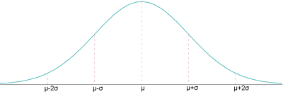
Gráfica de la campana de Gauss

Slide 4
Características:
El campo de existencia es cualquier valor , es decir: (-∞, +∞).
Es simétrica respecto a la media µ.
Tiene un máximo en la media µ.
Crece hasta la media µ y decrece a partir de ella.
En los puntos µ − σ y µ + σ presenta puntos de inflexión.
El eje de abscisas es una asíntota de la curva.
El área del recinto determinado por la función y el eje de abscisas es igual a la unidad.

Slide 5
Porcentajes de variación según factor de desviación estándar.
Al ser simétrica respecto al eje que pasa por x = µ, deja un área igual a 0.5 a la izquierda y otra igual a 0.5 a la derecha.
La probabilidad equivale al área encerrada bajo la curva.
p(μ - σ < X ≤ μ + σ) = 0.6826 = 68.26 %
p(μ - 2σ < X ≤ μ + 2σ) = 0.954 = 95.4 %
p(μ - 3σ < X ≤ μ + 3σ) = 0.997 = 99.7 %

Slide 6
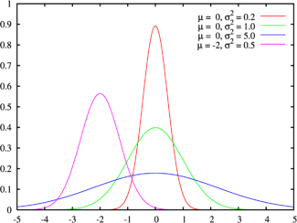
Función gaussiana
Curvas gaussianas con distintos parámetros.

Slide 7
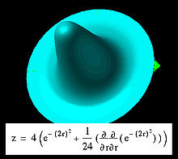
Curvas gaussianas con distintos parámetros.
Forma tridimensional.

